Slide 1

Управление Федеральной службы по надзору в сфере защиты прав потребителей и благополучия человека по Ханты-Мансийскому автономному округу - Югре
Актуальные вопросы защиты прав потребителей услуг онлайн-ритейла
Кудрявцева Инна Витальевна
Заместитель руководителя Управления Роспотребнадзора по ХМАО - Югре
05 мая 2017 года

Slide 2
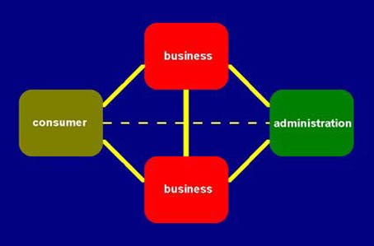
E-commerce (электронная коммерция)
Виды электронной коммерции:
Схема B2B бизнес-бизнес (business-to-business)
Схема B2C бизнес-потребитель (business-to-consumer)
Схема С2С потребитель-потребитель (consumer-to-consumer)
Электронная коммерция — это сфера экономики, которая включает в себя все финансовые и торговые транзакции, осуществляемые при помощи компьютерных сетей, и бизнес-процессы, связанные с проведением таких транзакций

Slide 3


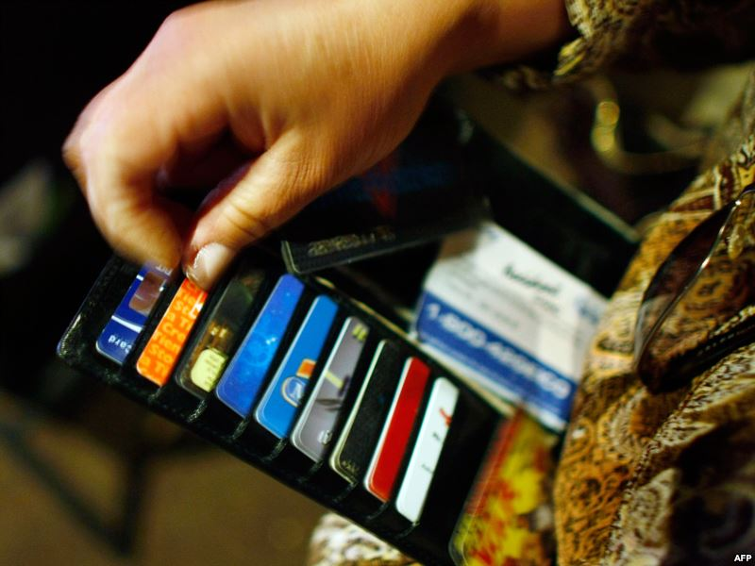
Интернет-коммерция в Российской Федерации
1. Электронный обмен информацией (Electroniс Data Interchange, EDI)
- Федеральный закон от 27 июля 2006 г. № 149-ФЗ «Об информации, информационных технологиях и о защите информации»
2. Электронное движение капитала (Electronic Funds Transfer, EFS)
- Федеральный закон от 2 декабря 1990 г. № 395-1 «О банках и банковской деятельности»
3. Электронная торговля (e-trade)
- Гражданский кодекс Российской Федерации
Закон Российской Федерации от 7 февраля 1992 г. № 2300-1 «О защите прав потребителей»
Федеральный закон от 28 декабря 2009 г. № 381-ФЗ «Об основах государственного регулирования торговой деятельности в Российской Федерации»
4. Электронные деньги (e-cash)
- Федеральный закон от 27 июня 2011 г. № 161-ФЗ «О национальной платежной системе»
5.Электронный маркетинг (e-marketing)
- Федеральный закон от 13 марта 2006 г. № 38-ФЗ «О рекламе»
6. Электронный банкинг (e-banking)
- Федеральный закон от 2 декабря 1990 г. № 395-1 «О банках и банковской деятельности»
- Федеральный закон от 27 июня 2011 г. № 161-ФЗ «О национальной платежной системе»
7. Электронные страховые услуги (e-insurance)
Распоряжение Правительства РФ от 22 июля 2013 г. № 1293-р «Об утверждении Стратегии развития страховой деятельности в Российской Федерации до 2020 года»
Закон Российской Федерации от 27 ноября 1992 г. № 4015-1 «Об организации страхового дела в Российской Федерации»

Slide 4



Операции физических лиц по оплате товаров и услуг, совершенные на территории
Российской Федерации и за ее пределами с использованием платежных карт
(млрд. руб.)
По данным Ассоциации компаний интернет-торговли (АКИТ), по итогам 2016 года онлайн-продажи достигли 920 млрд рублей. В 2017 год объем рынка составит более 1,1 трлн рублей

Slide 5
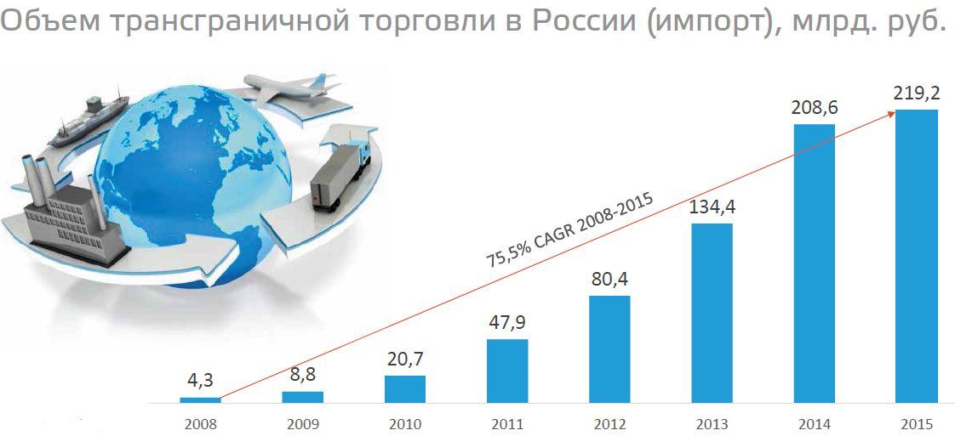
Трансграничная торговля
Объем рынка трансграничной торговли в 2016 году вырос на 37% и составил 301,8 млрд рублей - это 33% всего рынка Интернет-торговли в России. В 2017 году по прогнозам АКИТ объем трансграничной торговли превысит 400 млрд рублей.

Slide 6
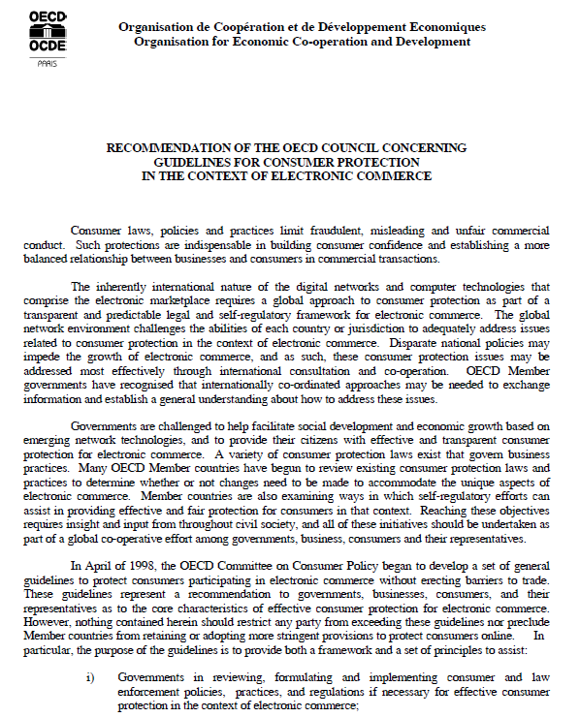

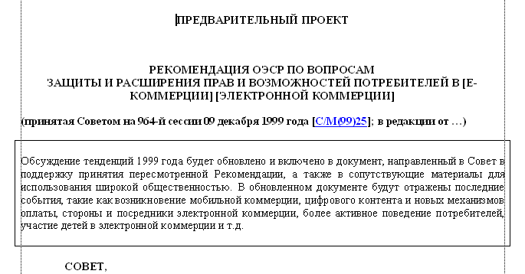
Участие в 91-ой сессии Комитета Организации по экономическому сотрудничеству и развитию (ОЭСР) по потребительской политике (ССР) 11-12 апреля 2016 года
https://www.oecd.org/sti/consumer/ECommerce-Recommendation-2016.pdf

Slide 7

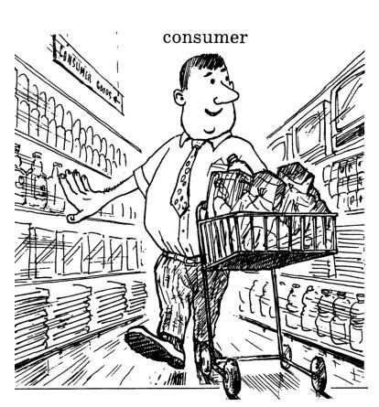


ЭЛЕКТРОННАЯ КОММЕРЦИЯ
(новый раздел Руководящих принципов ООН
для защиты интересов потребителей)
63. Государства-члены должны работать в направлении повышения доверия потребителей к электронной коммерции по дальнейшей разработке прозрачных и эффективных стратегий защиты прав потребителей, обеспечения уровня защиты, которые составят не менее тех, которые обеспечиваются в других формах торговли.
64. Государства-члены должны, в случае необходимости, пересматривать национальную политику защиты прав потребителей, чтобы приспособить особенности электронной коммерции, и убедиться, что потребители и предприятия были проинформированы и осведомлены о своих правах и обязанностях на цифровом рынке.
65. Государства-члены могут пожелать рассмотреть соответствующие международные руководящие принципы и стандарты по электронной коммерции и их изменения по этому вопросу, и, в соответствующих случаях, адаптировать эти принципы и стандарты в своих экономических, социальных и экологических условиях, чтобы они могли включить ее, а также сотрудничать с другими государствами-членами в осуществлении принципов на межграничной основе. При этом государства-члены могут пожелать изучить принципы для защиты интересов потребителей в контексте электронной коммерции Организации экономического сотрудничества и развития.

Slide 8
Согласно отраслевой статистической отчётности по форме 1-16
Поступило | 2014 | 2015 | 2016
Обращений в сфере ЗПП | 2551 | 2290 -10% | 2182 -4,7%
В т.ч розничной торговли | 1229 – 48% | 1067 – 46% -35% | 1115 – 51% +4,3%
в т.ч дистанционным способом | 70 – 5,6% | 45 – 4,2% -35% | 24 – 1,1% -46%
По образцам | 146 | 87 | 60

Slide 9
В 2014 году в городе Нягань в результате деятельности интернет-магазина «15/30» ООО «Цифровые технологии»
поступило 38 жалобы с признаками мошеннических действий
28 заявлений передано по подведомственности в ОМВД г. Нягани. Из ОМВД г. Нягани поступило 1 уведомление о перенаправлении материалов проверки по месту жительства заявителя (г. Воронеж)
10 отправлены Управлением в УМВД ХМАО,
дано 38 разъяснений о досудебном порядке защиты прав потребителей.
От одного заявителя поступил ответ - ему вернули деньги после разговора со следователем.
Информация о поступивших жалобах направлялась Некоммерческому партнерству "Лига безопасного Интернета", в Роскомнадзор.
Контрольные мероприятия провести не удалось, так как распоряжение не было доставлено по юридическому адресу юр. Лица.

Slide 10
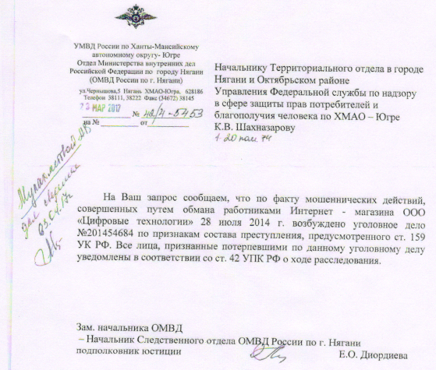

Slide 11
В 2016 году
По территориальной подведомственности для применения полномочий территориальных органов Роспотребнадзора по месту регистрации юридического лица, осуществляющего интернет-торговлю переадресовано 54% обращений
Характер поступивших обращений свидетельствовал о нарушениях:
    Сроков передачи товаров,
    Нарушение сроков возврата ранее уплаченной за товар денежной суммы,
    Продажа товара ненадлежащего качества
    Несоответствие фактических характеристик товара заявленным

Slide 12
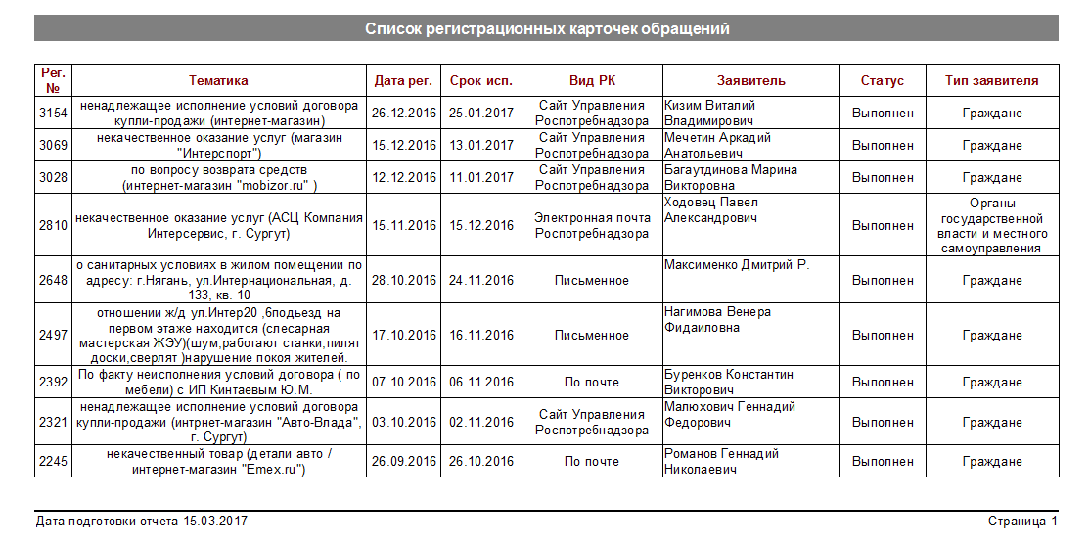
Перечень обращений потребителей услуг «Интернет-торговли», поступивших в 2016 году

Slide 13
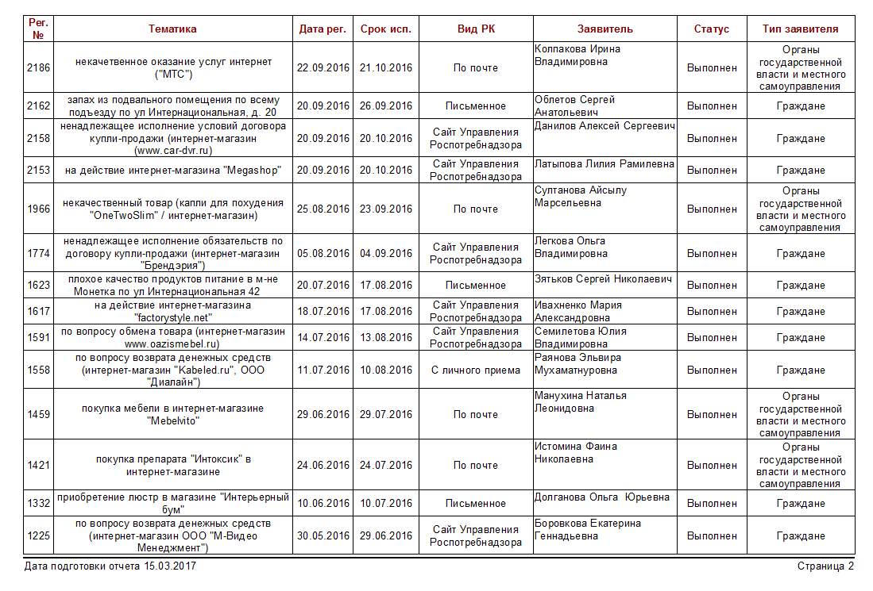

Slide 14
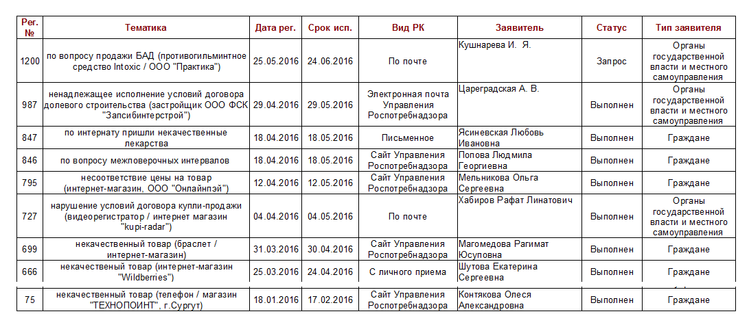

Slide 15
Нарушения запретов на дистанционную продажу
Лекарственных средств и БАДов – около 10% от всех жалоб на интернет торговлю: приобретение антигельминтного средства «Интоксик» 2 потребителя, капли для похудения «OneTwoSlim» - оба переадресованы по территориальной подведомственности по месту регистрации интернет-магазина, некачественные лекарства
алкогольной продукции дистанционным способом - по обращению потребителя в 2016 году подано 2 исковых заявления о признании содержания сайта противоправным по продаже алкогольной продукции в г.Ханты-Мансийске – страницы сайта заблокированы по решению суда

Slide 16
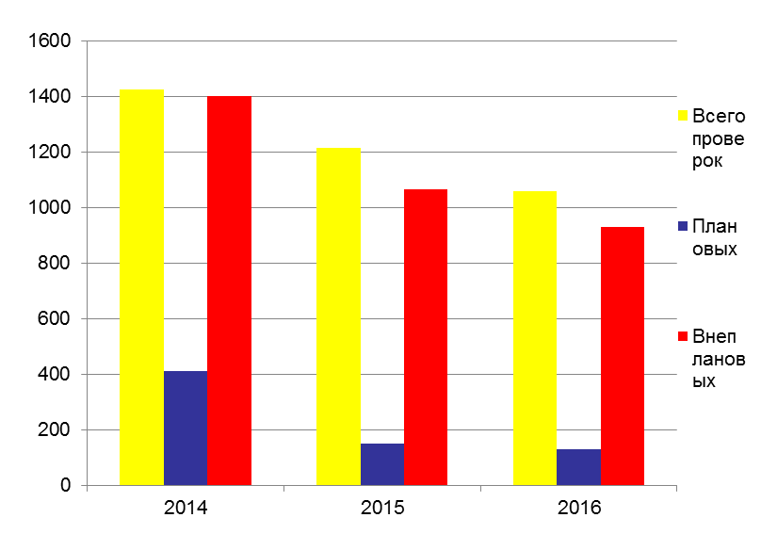
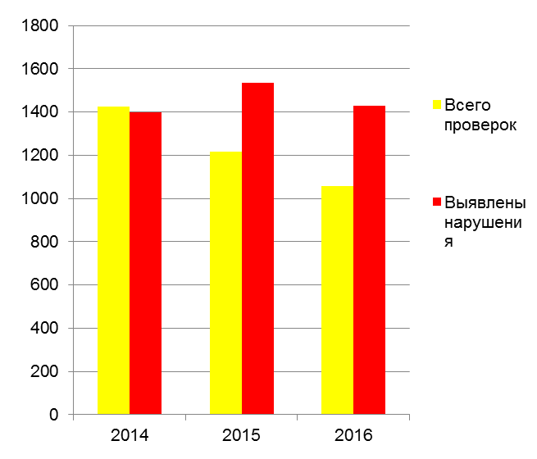
Динамика и результативность контрольно-надзорной деятельности в сфере защиты прав потребителей 2014 – 2016 гг.
Динамика соотношения плановых и внеплановых проверок
Результативность проверок

Slide 17

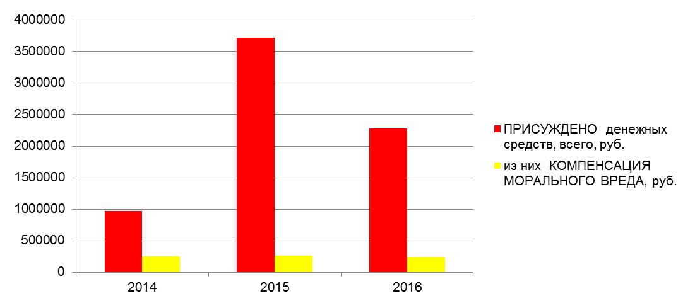
Присуждено денежных средств в пользу потребителей при участии Управления Роспотребнадзора для дачи заключения по делу в целях защиты прав потребителей за 2014 - 2016 гг.
 | ПРИСУЖДЕНО денежных средств, всего, руб. | из них КОМПЕНСАЦИЯ МОРАЛЬНОГО ВРЕДА, руб.
2014 | 969100 | 246000
2015 | 3724000 | 263900
2016 | 2281100 | 239500

Slide 18
Элементы национальной системы защиты прав потребителей
Уполномоченный
Федеральный орган
исполнительной власти
Российская Федерация
Высший исполнительный
орган государственной
власти субъекта
Российской Федерации
Субъект Российской Федерации
Муниципальное образование
Орган местного
самоуправления
Общественные объединения
потребителей
(их ассоциации, союзы)
Гражданское общество

Slide 19
Полномочия общественных объединений потребителей
взаимодействие с органами
государственной власти и
местного самоуправления
осуществление
общественного
контроля
проведение
потребительских
экспертиз
общественные
объединения
потребителей
участие в судебной
защите прав
потребителей
информирование
в области защиты
прав потребителей
участие в реализации
Проекта «Содействие
повышению уровня
финансовой грамотности
населения и развитию
финансового образования
в Российской Федерации
участие в разработке
проектов нормативных
правовых актов
Российской Федерации

Slide 20
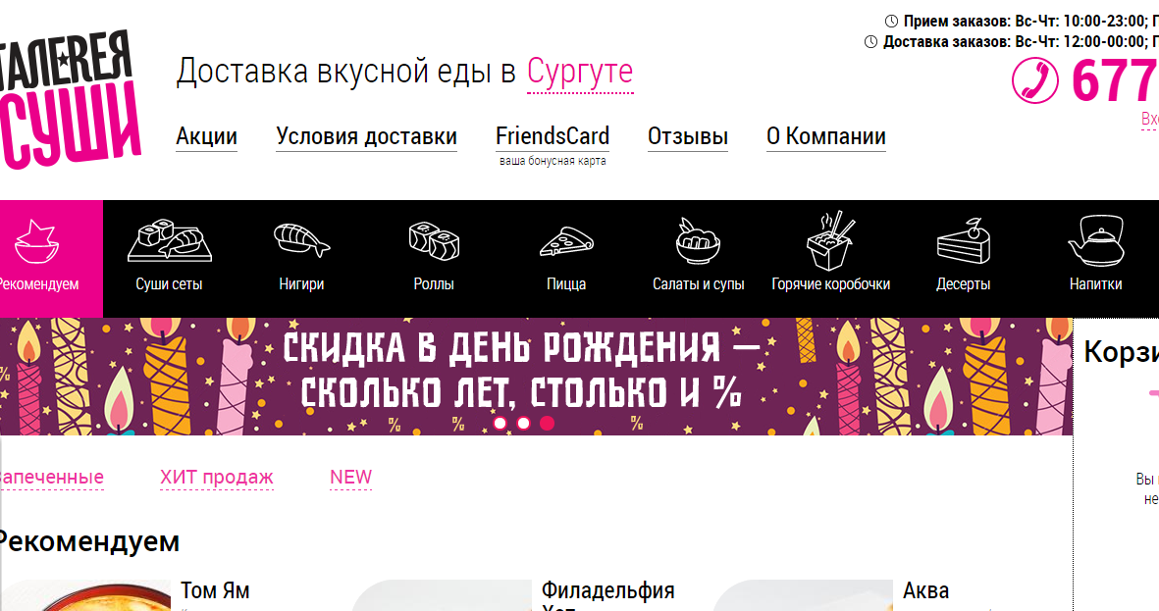
В 2011 году среди сургутян-потребителей услуг ресторана «Галерея Суши» регистрировалась заболеваемость сальмонеллёзом с общим числом пострадавших 80 человек

Slide 21
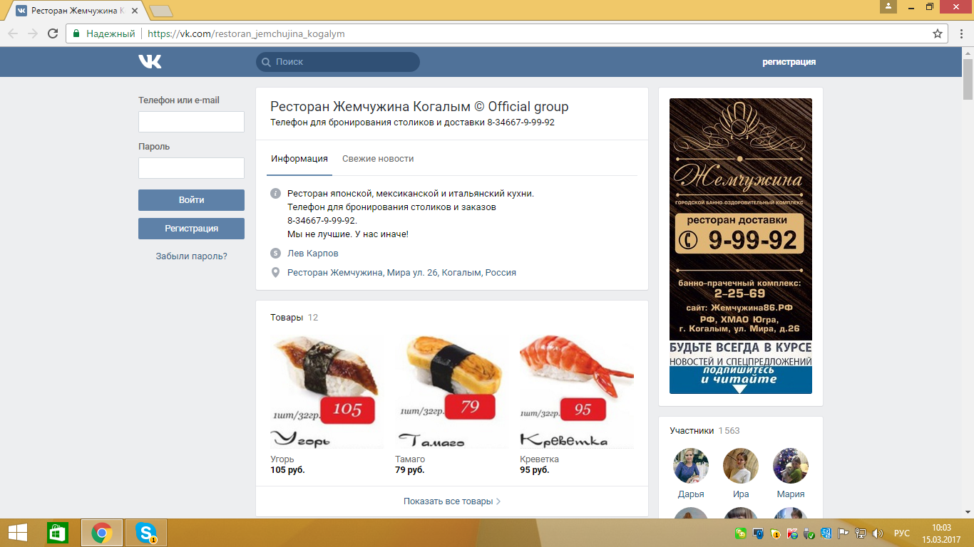
16.02.2016 ресторан Жемчужина 16 потребителей, в т.ч.2 детей salm. Гр.Д , роллы с лососем,

Slide 22
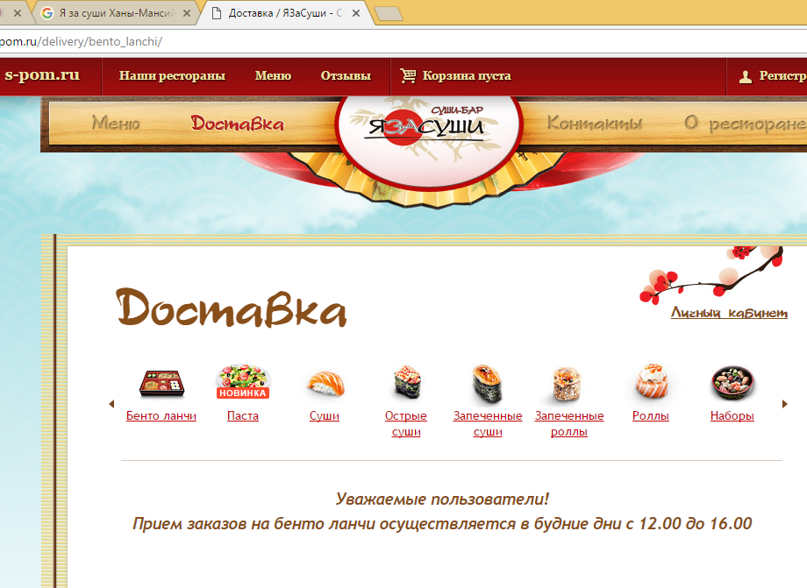
18.06.-23.06.среди потребителей суши-бара «Язасуши» ООО«С-ПОМ» зарегистрировано 20 случаев сальмонеллёза т.ч.5 детей

Slide 23
Продажа товаров через Интернет не является продажей товаров по образцам и регламентируется:
Ст. 497 492 ГК РФ Гражданского кодекса Российской Федерации (далее – ГК РФ),
Ст. 26.1 «Дистанционный способ продажи товаров» Закона «О защите прав потребителей»
Правилами продажи товаров дистанционным способом, утв. постановлением Правительства Российской Федерации от 27 сентября 2007 года № 612.

Slide 24
Правила продажи товаров дистанционным способом«, утв. ПП РФ от 27.09.2007 N 612
П. 8. Продавец должен до заключения договора розничной купли-продажи (далее - договор) предоставить покупателю информацию о:
  основных потребительских свойствах товара и
  адресе (месте нахождения) продавца,
  месте изготовления товара,
  полном фирменном наименовании (наименовании) продавца,
  цене и об условиях приобретения товара,
  о его доставке,
  сроке службы, сроке годности и гарантийном сроке,
  о порядке оплаты товара,
  сроке, в течение которого действует предложение о заключении договора.

Slide 25
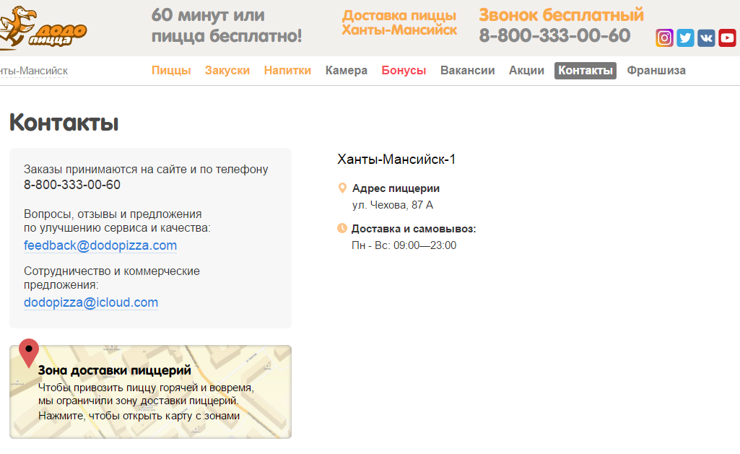
Нет адреса (места нахождения) продавца,
полного фирменного наименовании (наименовании) продавца,
место изготовления товара

Slide 26
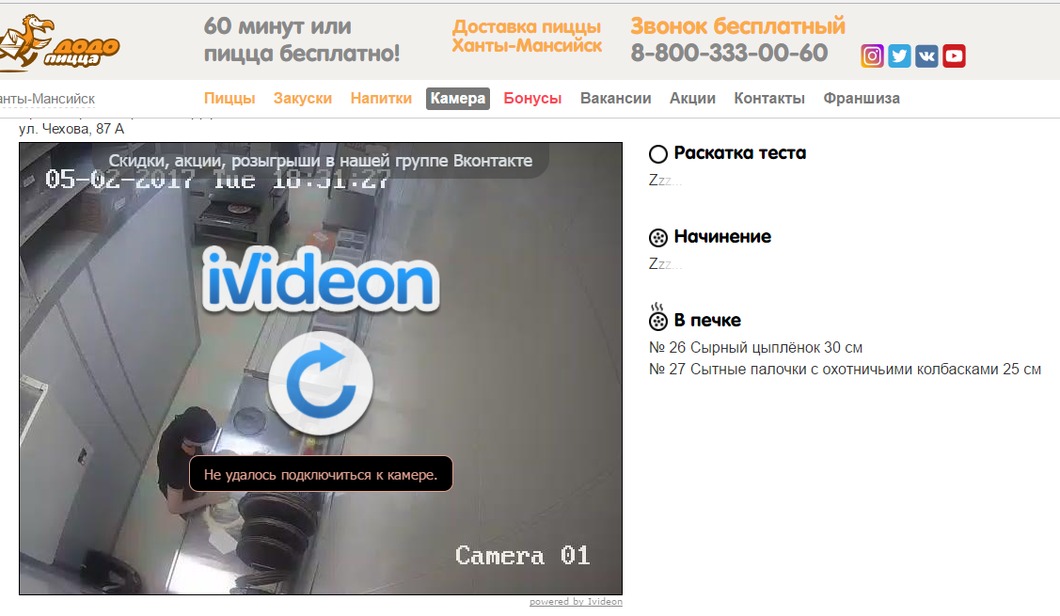

Slide 27
9. Продавец в момент доставки товара обязан довести до сведения покупателя в письменной форме:
а) наименование ТР или иное обозначение, свидетельствующее об обязательном подтверждении соответствия товара;
б) сведения об основных потребительских свойствах товара (работ, услуг), а в отношении продуктов питания –
сведения о составе (в т.ч. наименование использованных продуктов питания пищевых добавок, биологически активных добавок, информация о наличии в продуктах питания ГМО),
пищевой ценности, назначении,
об условиях применения и хранения продуктов питания,
о способах изготовления готовых блюд,
весе (объеме),
дате и месте изготовления и упаковки (расфасовки) продуктов питания, а также
сведения о противопоказаниях для их применения при отдельных заболеваниях;

Slide 28
в) цена в рублях и условия приобретения товара (выполнения работ, оказания услуг);
г) сведения о гарантийном сроке, если он установлен;
д) правила и условия эффективного и безопасного использования товаров;
е) сведения о сроке службы или сроке годности товаров, а также сведения о необходимых действиях потребителя по истечении указанных сроков и возможных последствиях при невыполнении таких действий, если товары по истечении указанных сроков представляют опасность для жизни, здоровья и имущества покупателя или становятся непригодными для использования по назначению;
ж) место нахождения (адрес), фирменное наименование (наименование) изготовителя (продавца), место нахождения (адрес) организации (организаций), уполномоченной изготовителем (продавцом) на принятие претензий от покупателей и производящей ремонт и техническое обслуживание товара, для импортного товара - наименование страны происхождения товара;
з) сведения об обязательном подтверждении соответствия товаров (услуг) обязательным требованиям, обеспечивающим их безопасность для жизни, здоровья покупателя, окружающей среды и предотвращение причинения вреда имуществу покупателя в соответствии с законодательством Российской Федерации;
и) сведения о правилах продажи товаров (выполнения работ, оказания услуг);
к) сведения о конкретном лице, которое будет выполнять работу (оказывать услугу), и информация о нем, если это имеет значение исходя из характера работы (услуги);
л) информация, предусмотренная пунктами 21 и 32 настоящих Правил;
м) информация об энергетической эффективности товаров, в отношении которых требование о наличии такой информации определено соответствии с законодательством Российской Федерации об энергосбережении и о повышении энергетической эффективности.

Slide 29
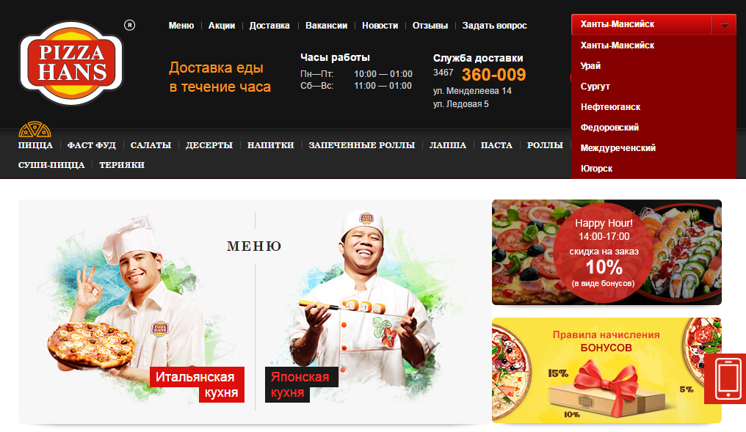

Slide 30
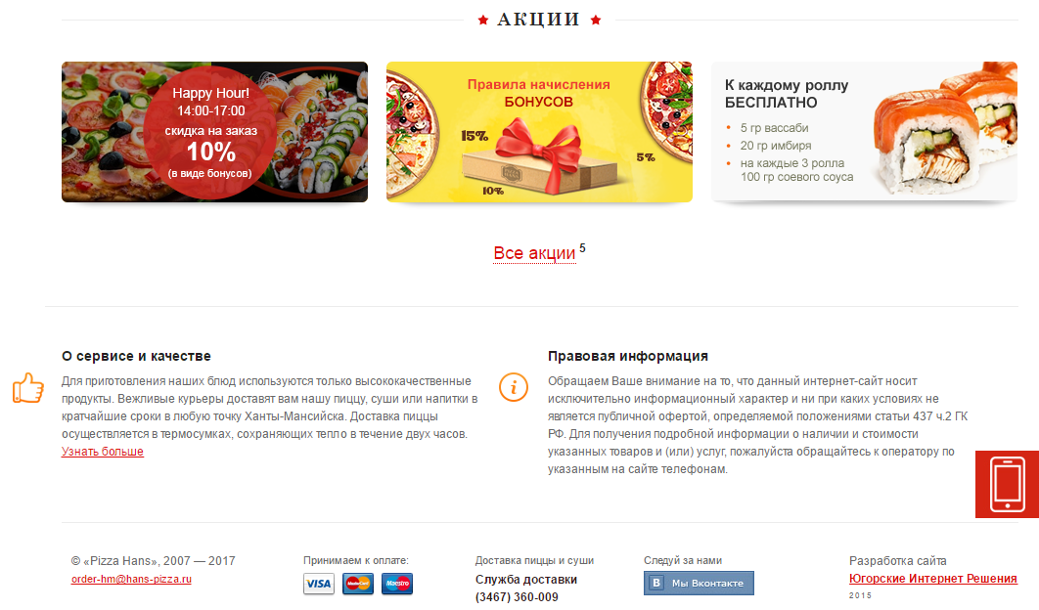

Slide 31


Slide 32
Предложение в проект решения:
  1. С целью повышения доверия потребителей к электронной коммерции необходимо:
  просвещение потребителей и предпринимателей о своих правах и обязанностях на цифровом рынке.
  Обеспечить открытость информации о субъекте экономической деятельности, осуществляющем услуги дистанционно;
  Совершенствования межведомственного взаимодействия по противодействию продаже товаров, реализация которых запрещена дистанционным способом
2.Активно работающие общественные объединения потребителей в Югре имеют большой потенциал для повышения уровня защиты прав потребителей

Slide 33

Тел. 8 (3467) 32-81-12; моб. +7(950) 533-50-05
Благодарю за внимание

